Slide 1
ДВУМЕРНЫЕ МАССИВЫ
Лекция №4

Slide 2
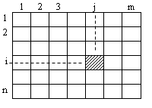
Структура данных Двумерный массив
Двумерный массив - это одномерный массив, элементами которого являются одномерные массивы. Другими словами, это набор однотипных данных, имеющий общее имя, доступ к элементам которого осуществляется по двум индексам.
Наглядно двумерный массив удобно представлять в виде таблицы, в которой n строк и m столбцов, а под ячейкой таблицы, стоящей в i-й строке и j-м столбце понимают некоторый элемент массива a[i][j].

Slide 3
Структура данных Двумерный массив
Если разобраться с тем, что такое a[i] при фиксированном значении i, то увидим, что это одномерный массив, состоящий из m элементов, к которым можно обращаться по индексу: a[i][1], a[i][2], ... , a[i][m]. Схематически это вся i-я строка таблицы.
Аналогично, если мы рассмотрим одномерный массив строк, то сможем заметить, что это так же двумерный массив, где каждый отдельный элемент - это символ типа char, а a[i] - это одномерный массив, представляющий отдельную строку исходного одномерного массива строк.

Slide 4
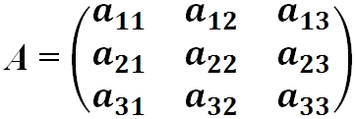
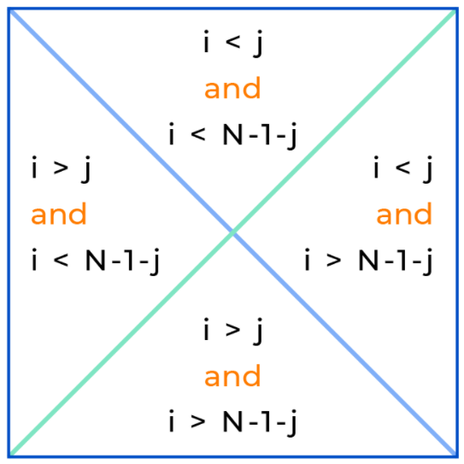
Структура данных Двумерный массив
По-другому двумерный массив также называют матрицей, а в том случае, когда n=m (число строк равно числу столбцов) матрицу называют квадратной.
i+j=N+1
i=j

Slide 5









Структура данных Двумерный массив
В матрицах можно хранить любые табличные данные.
Задача: запомнить положение фигур на шахматной доске.
1
2
3
4
5
6
a | b | c | d | e | f | g | h
0 | 1 | 2 | 3 | 4 | 5 | 6 | 7
8
7
6
5
4
3
2
1
7
6
5
4
3
2
1
0
0 | 0 | 0 | 0 | 2 | 0 | 0 | 0
0 | 0 | 0 | 0 | 0 | 0 | 0 | 0
0 | 0 | 3 | 0 | 0 | 0 | 0 | 0
0 | 0 | 0 | 0 | 0 | 0 | 0 | 0
0 | 0 | 0 | 0 | 0 | 0 | 4 | 0
0 | 0 | 0 | 0 | 0 | 0 | 0 | 0
0 | 0 | 0 | 0 | 0 | 0 | 0 | 0
0 | 0 | 0 | 0 | 0 | 0 | 0 | 0
A[7][4]
e8
c6
A[5][2]
g4
A[3][6]

Slide 6
Создание Двумерного Массива
Объявить двумерный массив можно одним из предложенных способов:
тип [,] имя__массива;
тип [,] имя__массива = new тип [размер1, размер2];
тип [,] имя__массива={{элементы 1-ой строки}, … , {элементы n-ой строки}};
тип [,] имя__массива= new тип [,]{{элементы 1-ой строки}, … ,{элементы n-ой строки}};

Slide 7
Создание Двумерного Массива
Например:
int [,] a;
int [,] a= new int [3, 4];
int [,] a={{0, 1, 2}, {3, 4, 5}};
int [,] a= new int [,]{{0, 1, 2}, {3, 4, 5}};
1. Как и в случае с одномерными массивами, последние два описания являются избыточными.
2. При работе с многомерными массивами можно использовать приемы, которые мы рассмотрели для одномерных массивов.
3. При обращении к свойству Length для двумерного массива мы получим общее количество элементов в массиве. Чтобы получить количество строк нужно обратиться к методу GetLength с параметром 0. Чтобы получить количество столбцов - к методу GetLength с параметром 1.

Slide 8
Массив как объект
Свойства и методы класса Array приведены в следующей таблице:
Элемент | Вид | Описание
Length | Свойство | Количество элементов массива (по всем размерностям)
BinarySearch | статический метод | Двоичный поиск в отсортированном массиве
Clear | статический метод | Присваивание элементам массива значений по умолчанию
Copy | статический метод | Копирование заданного диапазона элементов одного массива в другой
CopyTo | экземплярный метод | Копирование всех элементов текущего одномерного массива в другой массив
GetValue | экземплярный метод | Получение значения элемента массива
IndexOf | статический метод | Поиск первого вхождения элемента в одномерный массив
LastIndexOf | статический метод | Поиск последнего вхождения элемента в одномерный массив
Reverse | статический метод | Изменение порядка следования элементов на обратный
SetValue | экземплярный метод | Установка значения элемента массива
Sort | статический метод | Упорядочивание элементов одномерного массива

Slide 9
Массив как объект
Вызов статических методов происходит через обращение к имени класса, например, Array.Sort(myArray).
В данном случае мы обращаемся к статическому методу Sort класса Array и передаем данному методу в качестве параметра объект myArray - экземпляр класса Array.
Обращение к свойству или вызов экземплярного метода производится через обращение к экземпляру класса, например, myArray.Length или myArray.GetValue(i).

Slide 10
Работа с двумерными массивами
class Program
{
static void PrintArray(string a, int[,] mas)
{
Console.WriteLine(a);
for (int i = 0; i < mas.GetLength(0); i++)
{
for (int j = 0; j < mas.GetLength(1); j++)
Console.Write("{0} ", mas[i, j]);
Console.WriteLine();
}
}
static void Change(int[,] mas)
{
for (int i = 0; i < mas.GetLength(0); i++)
for (int j = 0; j < mas.GetLength(1); j++)
if (mas[i, j] % 2 == 0) mas[i, j] = 0;
}
static void Main()
{
try
{
int[,] MyArray ={ { 1, 2, 3 }, { 4, 5, 6 }, { 7, 8, 9 } };
PrintArray("исходный массив:", MyArray);
Change(MyArray);
PrintArray("итоговый массив", MyArray);
}
catch (FormatException)
{
Console.WriteLine("неверный формат ввода данных");
}
catch (OverflowException)
{
Console.WriteLine("переполнение");
}
catch (OutOfMemoryException)
{
Console.WriteLine("недостаточно памяти для создания нового объекта");
}
}
}

Slide 11
Заполнение Массива
Заполнение при объявлении
int[,] myArray ={ { 1, 2, 3 }, { 4, 5, 6 }, { 7, 8, 9 } };
Заполнение массива с клавиатуры
int n = 6;
int m = 5;
int[,] myArray = new int[n, m];
for (int i = 0; i < n; i++)
{
for (int j = 0; j < m; j++)
myArray[i,j]= int.Parse(Console.ReadLine()); }

Slide 12
Заполнение Массива
Заполнение массива случайными числами
int n = 6;
int m = 5;
int[,] myArray = new int[n, m];
Random rand = new Random();
for (int i = 0; i < n; i++)
{
for (int j = 0; j < m; j++)
myArray[i,j]= rand.Next(0, 10);
}

Slide 13
Вывод Массива
for (int i = 0; i < a.GetLength(0); ++i)
{
Console.WriteLine();
for (int j = 0; j < a.GetLength(1); ++j)
Console.Write("{0,5} ", a[i, j]);
}

Slide 14
ОБРАБОТКА МАССИВА
1.Заменить все положительные элементы противоположными им числами
2.Найти сумму элементов главной и побочной диагоналей….

